Slide 1



Slide 2
Ποιοι ειμαστε
Είμαστε οι BroGrammers, μια νεοσύστατη ομάδα απο developers που αποτελείτε από :
Ανδριανός Χρήστος
Μίχας Γεώργιος
Ποταμιάς Σωκράτης
Τσαουσάκης Παύλος

Slide 3
Τι καναμε
Υλοποιήσαμε ένα πρότυπο και δίκαιο σύστημα που ενώνει :
Πελάτες
Ασφαλιστικές
Συνεργεία
Έχει 2 τομείς ΒtoB(Business-to-Business)
και BtoC(Business-to-Consumer)

Slide 4
Μοντέλο Business-to-Consumer
Μετά από ένα ατύχημα ο πελάτης βγάζει
φωτογραφίες και με μαζί μια μικρή περιγραφή
το ανεβάζει στην υπηρεσία.
Η υπηρεσία δημοσιεύει την αίτηση στα
συνεργεία και αυτά κάνουν προσφορές για
τιμή και χρόνο επισκευής.
Με αυτόν τον τρόπο ο πελάτης κερδίζει τον
καλύτερο συνδυασμό ποιότητας-τιμής.

Slide 5
Μοντέλο Business-to-Business
Μετά από ένα ατύχημα, η ασφαλιστική
πηγαίνει το όχημα σε ένα κέντρο αξιολόγησης
της ζημιάς.
Εκεί δημιουργείτε μια φόρμα με τους
κωδικούς των ανταλλακτικών η όποια
ανεβαίνει στην υπηρεσία μας.
Με παρόμοιο τρόπο γίνονται προσφορές από
τα συνεργεία και η ασφαλιστική διαλέγει το
βέλτιστο.
Το μοντέλο αυτό με μικρές προσαρμογές
είναι προσαρμόσιμο και σε άλλες BtoΒ
υπηρεσίες.

Slide 6
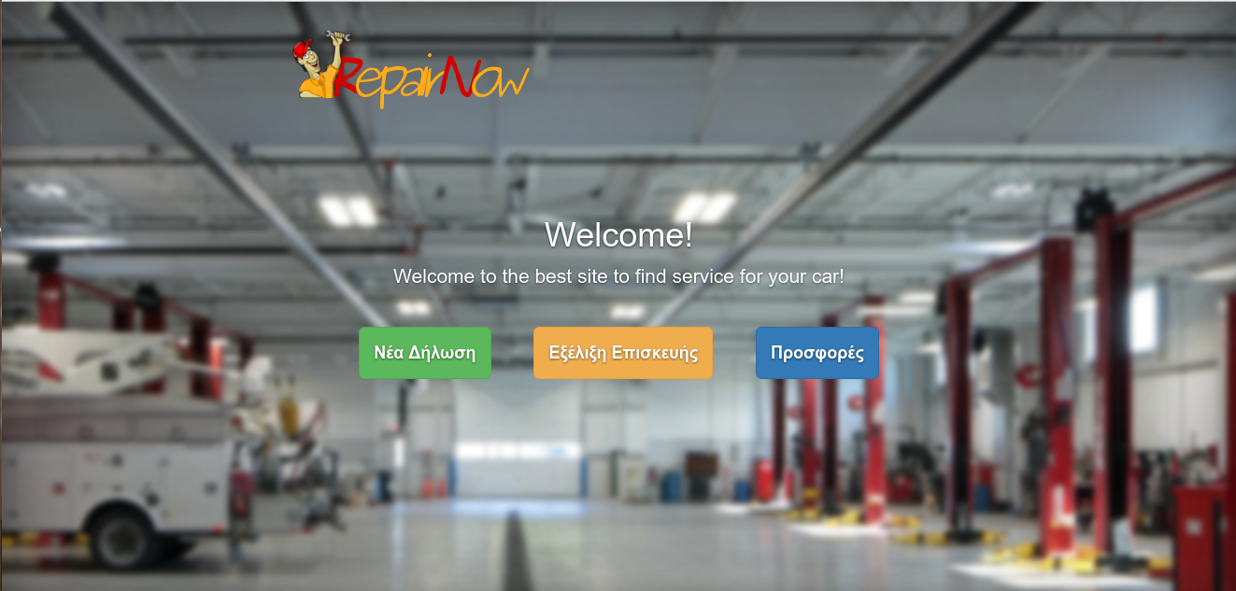
DEMO

